Slide 1
Nested Learning:
深度学习架构的幻觉
Behrouz, Razaviyayn, Zhong, Mirrokni
NeurIPS 2025

Slide 2
研究背景与动机
• 深度学习堆叠层数的四大局限：计算深度不变、容量边际递减、优化次优、持续学习能力不变
• 大语言模型预训练后如同“顺行性遗忘症”患者，无法形成新的长期记忆
• 大脑通过多时间尺度的记忆巩固机制（在线巩固 + 离线巩固）实现持续学习
• 核心追问：是否需要超越“层堆叠”的新学习范式？

Slide 3
核心问题：大语言模型的静态本质
• 知识局限于即时上下文窗口（短期）或预训练 MLP 参数（长期）
• 部署后无法持续获取新知识，除非信息仍在上下文窗口内
• 现有方案（微调、外部记忆等）计算昂贵、缺乏泛化、易灾难性遗忘
• 上下文学习是唯一可适应组件，但受限于窗口大小

Slide 4
Nested Learning 范式
将深度学习重新理解为嵌套优化问题的集合

Slide 5
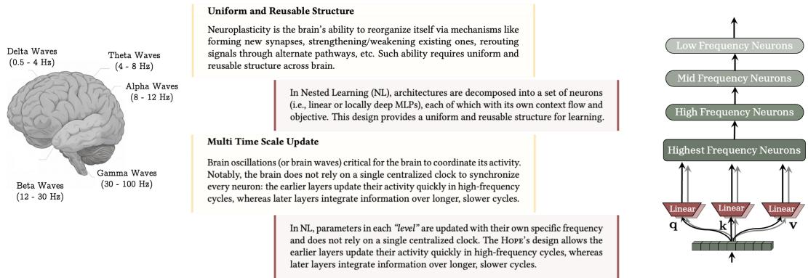
生物启发：大脑的多时间尺度更新
• 大脑通过 Delta~Gamma 五种频段协调神经活动
• 低层神经元高频更新，高层神经元低频整合
• NL 将 Transformer 重新解读为按不同频率更新的线性层
• 统一可复用结构 + 多时间尺度 = 持续学习

Slide 6
核心洞察：学习 = 压缩上下文流
• 所有深度学习组件（网络 + 优化器）都是压缩自身上下文流的关联记忆系统
• 关联记忆：将键（keys）映射到值（values）的算子，通过优化目标函数学习映射
• 训练 = 将数据映射到“局部惊讶信号”（LSS）的记忆获取过程
• 不同组件按更新频率排序，形成嵌套的多层级优化问题

Slide 7
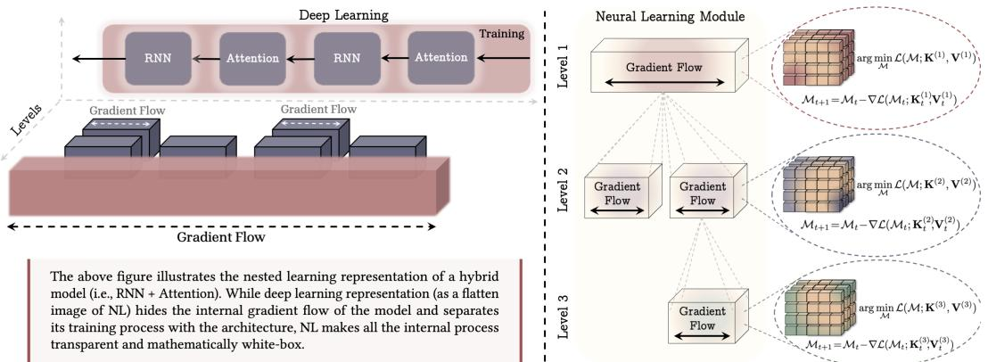
NL 范式 vs 深度学习视角
• 深度学习：扁平化视角，单一梯度流，内部动态不透明
• NL：每个子组件拥有独立梯度流和优化目标，数学白盒
• 神经学习模块：多层级结构，每层压缩不同时间尺度的上下文

Slide 8
贡献一：深度优化器（Deep Optimizers）
• 动量项本质上是压缩过去梯度的无键关联记忆模块
• Adam（经小修改）是梯度的最优关联记忆
• 扩展一：更强关联——预调节（利用 Hessian 信息）
• 扩展二：更强目标——delta-rule，更好的容量管理
• 扩展三：更强记忆——MLP 替代线性层（深度动量梯度下降）
• 扩展四：非线性输出——Newton-Schulz 方法，等价于 Muon 优化器

Slide 9
HoPE 架构
自修改 Titans + 连续记忆系统

Slide 10
贡献二三：自修改模型 + 连续记忆系统
• 自修改 Titans：学习修改自身更新算法，动态调整 q/k/v 投影
• 连续记忆系统（CMS）：一条 MLP 链，每个块以不同频率更新
• CMS 将传统长短期记忆的二分法泛化为连续频谱
• 每层 MLP 参数压缩自身上下文，是该时间尺度上抽象知识的代表

Slide 11
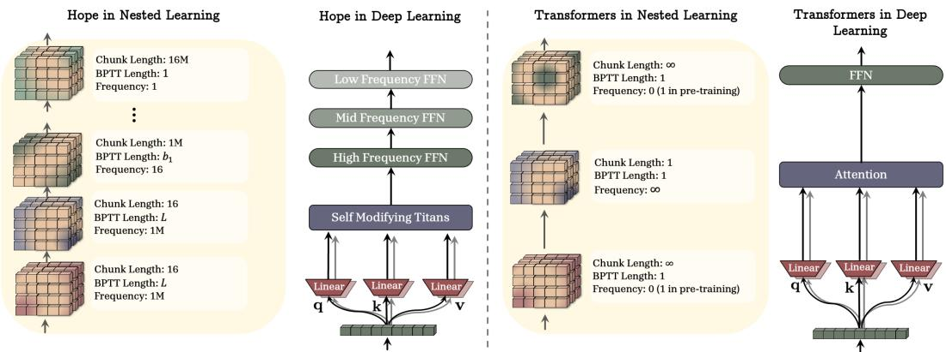
HoPE vs Transformer 架构对比
• Transformer 只有两个极端频率层级（FFN 参数频率=0，注意力激活频率=∞）
• HoPE 填充中间频谱：高/中/低频 FFN 层
• 块长度：16 → 1M → 16M（从底到顶）
• 更新频率：1M → 16 → 1（从快到慢）
• 平滑的记忆时间尺度频谱 vs 两极分化

Slide 12
实验结果：语言建模与常识推理
760M 参数 / 30B tokens
1.3B 参数 / 100B tokens
• HoPE 平均：52.26%（最优）
• Titans LMM：51.56%
• Samba：51.08%
• Transformer++：48.69%
• HoPE 平均：57.23%（最优）
• Titans LMM：56.82%
• Samba：54.00%
• Transformer++：52.25%
关键：动态 q/k/v 投影 + 深度记忆模块 → 更低困惑度、更高准确率。优势随规模增大而更明显。

Slide 13
总结与评价
• NL 提供了数学白盒、神经科学合理的统一框架，同时解释架构设计和优化算法
• HoPE 在多个规模下持续超越 Transformer++ 和现代循环网络
• 局限：主文因页数限制不够完整，大量实验仅在附录中
• 性能差距较小（57.23 vs 56.82 @ 1.3B），需要更大规模验证
• 开放问题：NL 能否指导设计全新架构？CMS 频率选择是否有理论指导？

